Slide 1
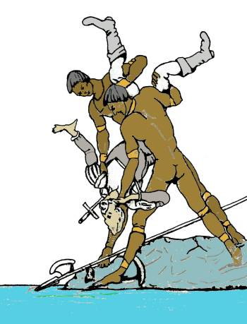
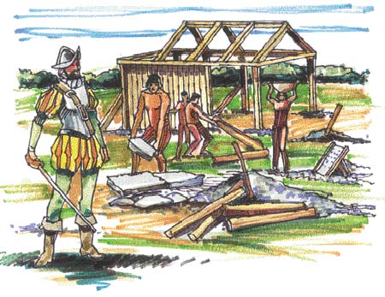
Tema: La rebelión taína de 1511
Prof. Samuel O. Rodríguez-Sierra
Estudios Sociales
Séptimo Grado

Slide 2
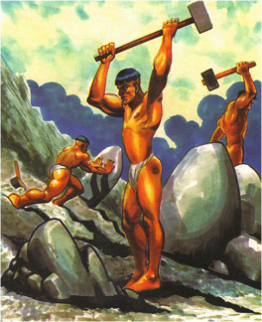
Introducción
Como recordarás, los taínos se vieron sometidos a un cruel sistema de repartimientos y encomiendas.
Este sistema obligaba a los taínos a trabajar largas horas en labores más fatigantes que a las que estaban acostumbrados.
Además, los taínos se convirtieron en parte de un juego político por el control de las colonias.

Slide 3
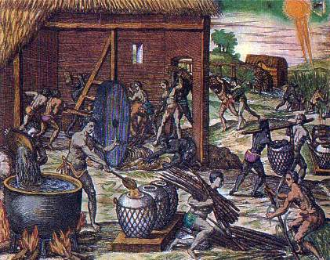
Introducción
Adicionalmente, muere el viejo cacique Agüeybaná y es sucedido por su sobrino Agüeybaná II como cacique principal de la Isla. Este joven y valiente guerrero no se conformaba con ver a su pueblo atropellado, maltratado y privado de su libertad.

Slide 4
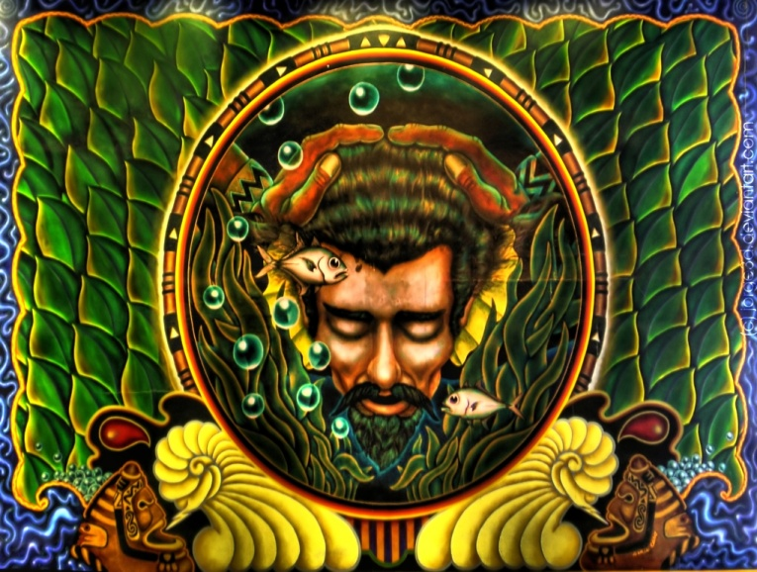
Causas de la Rebelión taína:
Los repartimientos y las encomiendas
Las luchas de poder
La muerte de Diego de Salcedo

Slide 5
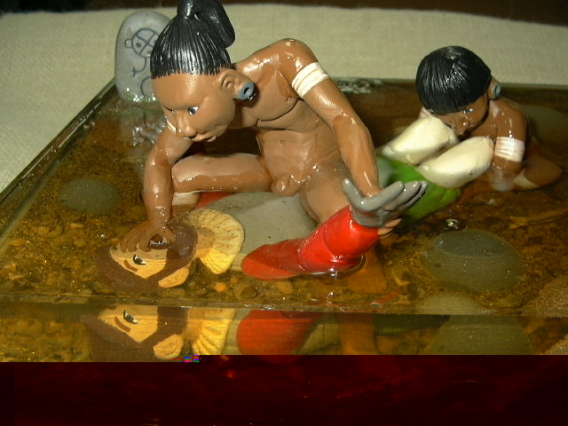
Ahogamiento de Diego de Salcedo

Slide 6
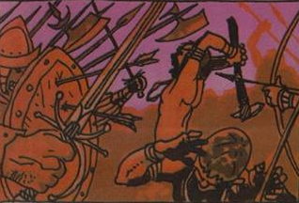
Ataque de 1511
Muy pronto comenzaron a producirse los actos de rebeldía. Indios del cacique Aymamón, que reinaba en la región del Aymaco (Aguadilla-Aguada), apresaron al joven Diego Suárez. Este fue liberado por el valiente capitán Diego de Salazar, quien se enfrentó a los desconcentrados indios e hirió de muerte al cacique Aymamón. El capitán regresó con Suárez al poblado de Sotomayor y el nombre de Salazar fue desde entonces objeto de miedo entre los indios, pues lo consideraron al cacique más valiente de la Isla.

Slide 7
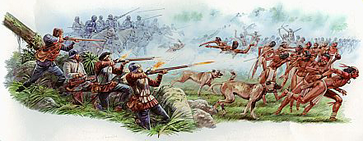
Ataque de 1511
En 1511, los taínos de la villa de Sotomayor se rebelaron y destruyeron el poblado y mataron a 80 colonos españoles, incluyendo a Cristóbal de Sotomayor.
Ponce de León recibió las noticias del levantamiento y se enfrentó a los rebeldes de Agüeybaná II con sólo cincuenta hombres y los derrotó.

Slide 8
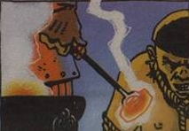
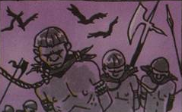
Consecuencias de la rebelión taína
Derrota de los taínos y la muerte del cacique Agüeybaná II.
Tomaron 64 indios como esclavos y los llevaron a Caparra y se les marcó en su frente con la “F” de Fernando.
Muchos indios se sometieron a los españoles, pero otros huyeron y continuaron atacando por varios años.
Los españoles organizaron las cabalgadas.

Slide 9
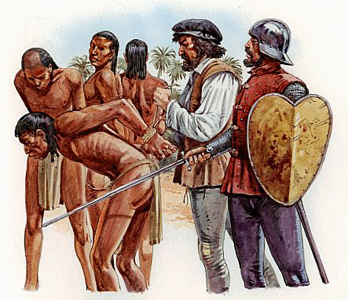
Palabras de Vocabulario:
Guasábaras – Significa guerra o escaramuza en el dialecto aruaco de los taínos.
Cabalgadas – Éstas eran incursiones sorpresivas en los poblados taínos que no estaban bajo la autoridad española.

Slide 10
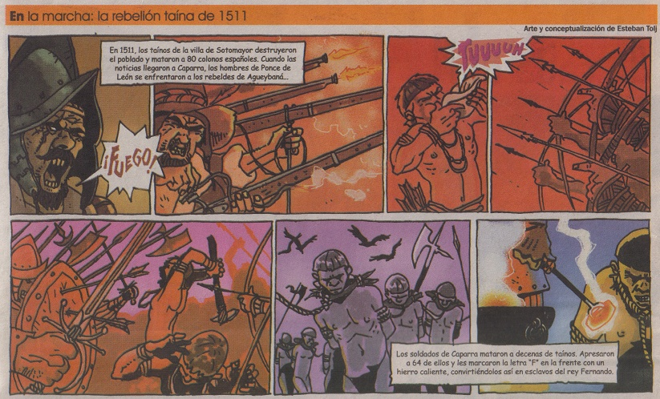

Slide 11
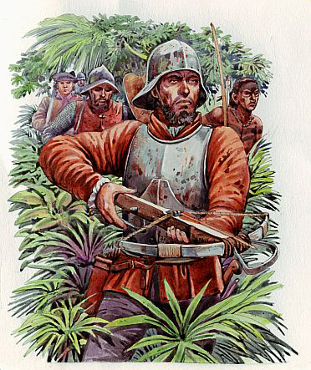
Bibliografía:
Alegría, R. (1971). Descubrimiento, Conquista y Colonización de Puerto Rico 1493-1599. Colección de Estudios Puertorriqueños.
Historia y geografía de Puerto Rico. (2002). (Ediciones Santillana)

